Slide 1
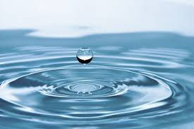
VODA in njene lastnosti

Slide 2
Ohlajati
plinasto stanje
trdno stanje
tekoče stanje

Slide 3
segrevati
plinasto stanje
trdno stanje
tekoče stanje

Slide 4
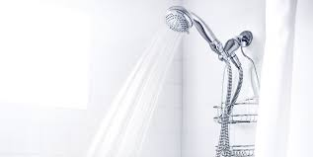
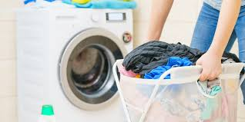
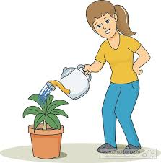
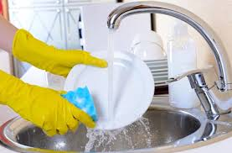
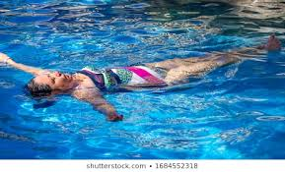
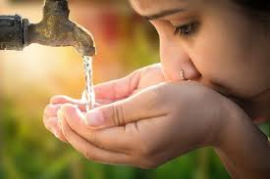
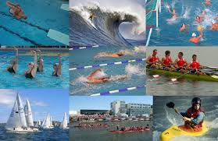
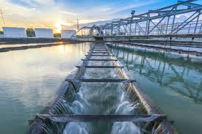
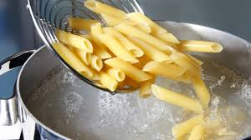

Slide 5
Vodo uporabljamo v mnoge namene.
To je možno zaradi njenih lastnosti.

Slide 6
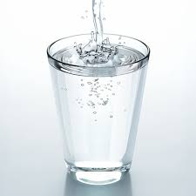
Lastnosti vode

Slide 7
Zaustavi posnetek in
si pripravi kozarec vode.

Slide 8
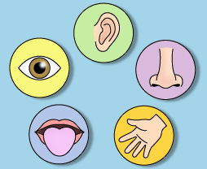
Lastnosti vode
poslušaj
glej
vonjaj
okusi
se je dotikaj

Slide 10
Bi se še malo igral raziskovalca?

Slide 11
Bi se še malo igral raziskovalca?
Kaj na vodi PLAVA
in
kaj v vodi POTONE.

Slide 12
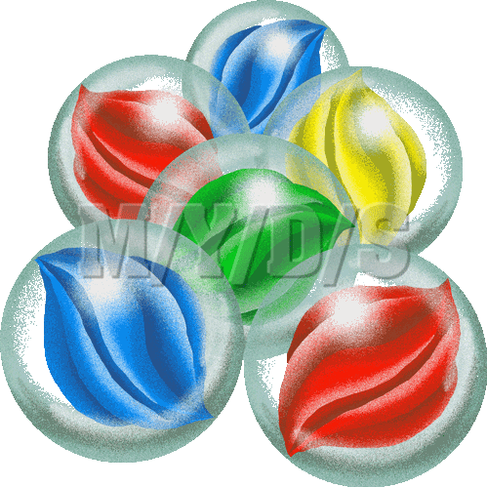
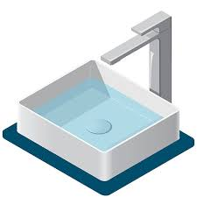
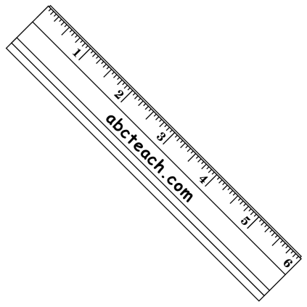
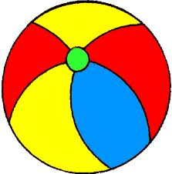
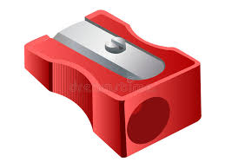

Slide 14
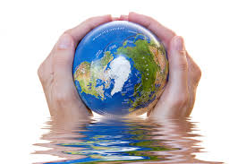
Brez vode ni življenja –
skrbno ravnajmo z njo.

